Slide 1
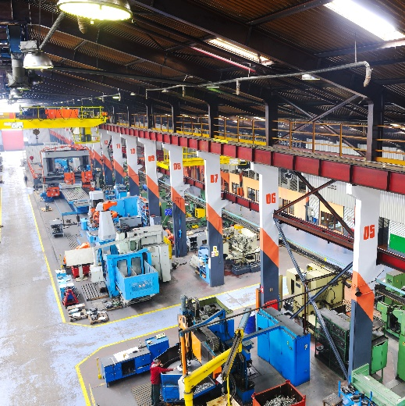
Einladung
Elektrotechnisches Kolloquium
am 29. Januar 2021
Präventives Engpassmanagement und Vermarktung von Flexibilitätsoptionen auf der Mittelspannungsebene
Der alternativlose Ausbau von Stromerzeugungskapazitäten aus regenerativen Energiequellen stellt die Verteilnetze auf der Mittel- und Niederspannungsebene vor neue Herausforderun-gen: Die Aufnahme des dezentral erzeugten Stroms kann zu Engpässen in den Stromnetzen führen, da diese ursprünglich auf eine Top-down-Verteilung zentral erzeugten Stroms aus der Hoch- und Höchstspannungsebene ausgelegt sind. Gleichzeitig forciert die volatile Stromerzeugungscharakteristik Erneuerbarer Energien die Suche nach einer höheren Flexibilität der Verbraucherseite.
Für flexible Stromerzeugungs- und -verbrauchseinrichtungen eröffnen sich dadurch neue Einsatz- und Vermarktungs-möglichkeiten, was in der Folge wiederum Flexibilisierungs-anreize schafft. In zwei Forschungsprojekten wurde der netz-, markt- und systemdienliche Einsatz von Flexibilitätsoptionen auf der Mittelspannungsebene untersucht.
Die Ergebnisse zahlreicher Simulationen und Auswertungen der Praxistests aus beiden Forschungsprojekten werden im Rahmen zweier Vorträge der Öffentlichkeit präsentiert.
Prof. Dr.-Ing. Markus Zdrallek
Lehrstuhl für Elektrische Energieversorgungstechnik

Slide 2
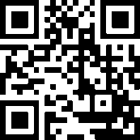
Vorträge:
Lokale Flexibilitätsmärkte für das präventive Engpassmanagement von Mittelspannungsnetzen
Frederik Paulat, M.Sc.
Erlösoptimale Vermarktung lastseitiger Flexibilitätsoptionen in Virtuellen Kraftwerken
Robert Schmidt, M.Sc.
Zeit:
Freitag, 29. Januar 2021,
14:00 – 16:00 Uhr
Ort:
Videokonferenz via Zoom
Bergische Universität Wuppertal
Lehrstuhl für Elektrische
Energieversorgungstechnik
Rainer-Gruenter-Str. 21
42119 Wuppertal

